Slide 1

A.N.K.E
ΑΝΑΚΥΚΛΩΣΗ ΕΥΒΟΙΑΣ
ΟΝΟΜΑ : ΧΡΙΣΤΙΝΑ ΛΥΓΕΡΗ
ΕΠΩΝΥΜΟ : ΑΓΓΕΛΕΤΟΥ
ΓΕΛ ΑΥΛΩΝΑΡΙΟΥ
ΣΧΟΛΙΚΟ ΕΤΟΣ 2013-14

Slide 2
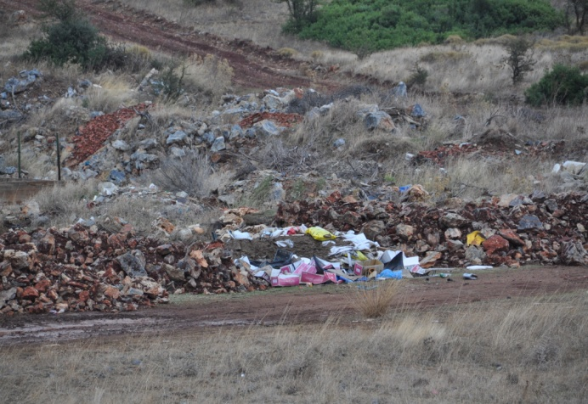
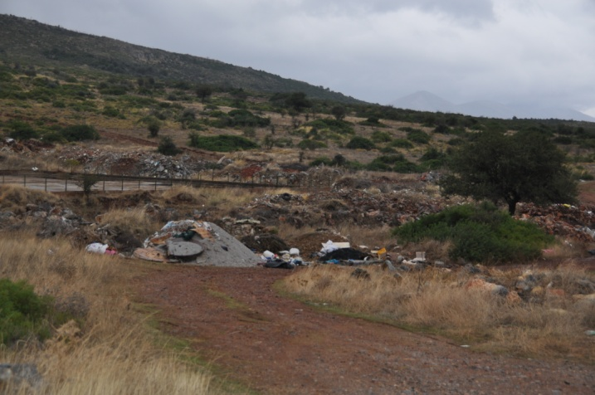
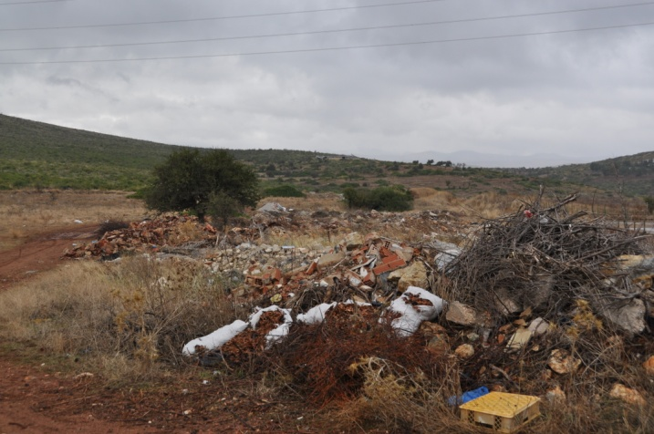

ΓΕΝΙΚΟ ΠΛΑΝΟ
Στις μέρες μας υπάρχει μεγάλο πρόβλημα εύρεσης χώρου για την εναπόθεση των προϊόντων από κάθε κατεδάφιση καθώς και την περίσσια των εκσκαφών.
Πολλές φορές όμως η μόλυνση του περιβάλλοντος προκύπτει και από δική μας απροσεξία .

Slide 3
ΒΑΣΙΚΟ ΘΕΣΜΙΚΟ ΠΛΑΙΣΙΟ ΕΝΑΛΛΑΚΤΙΚΗΣ ΔΙΑΧΕΙΡΙΣΗΣ ΑΕΚΚ
Ο νόμος 2939 που είναι ο νόμος που διέπει την ανακύκλωση σε όλα τα ρεύματα αποβλήτων.
Υ.Α. 36259/1757/Ε103/2010 - Μέτρα, όροι και προγράμματα για την εναλλακτική διαχείριση των αποβλήτων από εκσκαφές, κατασκευές και κατεδαφίσεις (ΑΕΚΚ).

Slide 4
ΥΛΙΚΑ ΠΟΥ ΧΡΗΣΙΜΟΠΟΙΟΥΝΤΑΙ ΣΤΙΣ ΚΑΤΑΣΚΕΥΕΣ

Slide 5
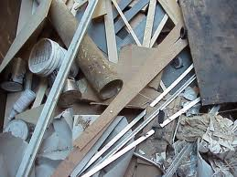
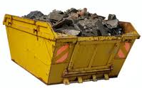
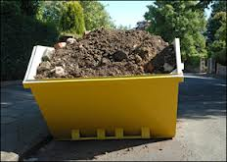
ΔΙΑΧΕΙΡΙΖΟΜΕΝΑ ΑΠΟΒΛΗΤΑ
Καθαρά Δομικά υλικά.
  Αφορούν κατεδαφίσεις όπου έχει προηγηθεί
  αποξήλωση των μη δομικών υλικών του κτιρίου
Μίγματα δομικών και ανακυκλώσιμων υλικών.
  Αφορούν κατεδαφίσεις όπου δεν
  έχει προηγηθεί αποξήλωση των μη δομικών υλικών
Μίγματα δομικών και ανακυκλώσιμων υλικών
που προέρχονται από εργασίες ανακαίνισης.
Απόβλητα εκσκαφών

Slide 6
ΣΥΣΤΑΣΗ ΤΩΝ ΑΕΚΚ
ΥΛΙΚΑ | ΠΟΣΟΣΤΟ %
Ξύλο | 30,00%
Μέταλλα | 8,00%
Σκυρόδεμα | 6,00%
Οπλισμός | 1,00%
Τούβλα | 15,00%
Γύψος | 6,00%
Χαρτί | 3,00%
Ασφαλτικά | 2,00%
πλαστικό | 6,00%
Γυαλί | 10,00%
Οικιακά Απόβλητα | 13,00%
ΣΥΝΟΛΟ | 100,00%

Slide 7
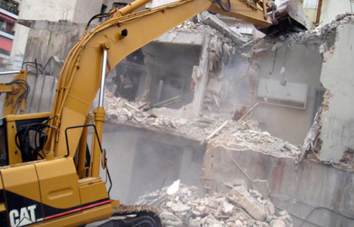
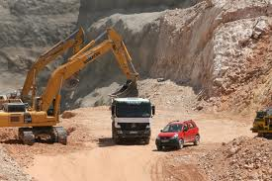
ΠΡΟΜΗΘΕΥΤΕΣ ΤΗΣ ΕΠΙΧΕΙΡΗΣΗΣ
Οικοδομικές εργασίες από τις οποίες θα προμηθεύομαι τα ΑΕΚΚ είναι :
Κατεδαφίσεις / Ανακαινίσεις
Κατασκευές
Εκσκαφές
Επιχωματώσεις
Λοιπές χωματουργικές εργασίες

Slide 8
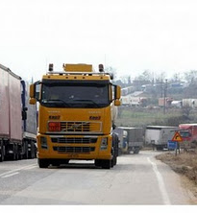
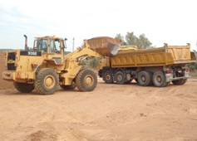
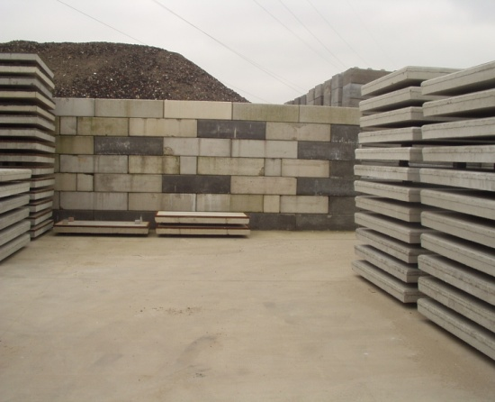
ΠΕΛΑΤΕΣ ΤΗΣ ΕΠΙΧΕΙΡΗΣΗΣ
Υπόχρεοι χωματουργοί
Εργολάβοι δημοσίων και ιδιωτικών έργων
Πολιτικοί μηχανικοί
Μονάδες ανακύκλωσης
Όλοι εμείς

Slide 9
ΠΡΟΪΟΝ ΠΟΥ ΠΑΡΑΓΩ
Προϊόντα , υποπροϊόντα τσιμέντου.
Ανακυκλώσιμα υλικά τα οποία θα πηγαίνουν στις κατάλληλες μονάδες ανακύκλωσης .
Υλικά για την αποκατάσταση ανενεργών λατομείων .

Slide 10
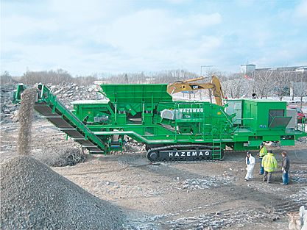
ΕΡΓΑΣΙΕΣ ΔΙΑΧΕΙΡΙΣΗΣ ΑΕΚΚ
Συλλογή και Μεταφορά ΑΕΚΚ
Ανακύκλωση ΑΕΚΚ
Αποκατάσταση λατομείων και λοιπών χώρων (μελλοντικά και εφόσον του ανατεθούν)

Slide 11
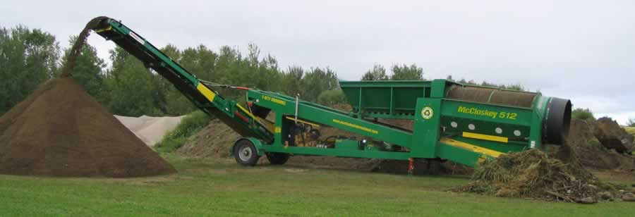
ΕΡΓΑΣΙΕΣ ΑΝΑΚΥΚΛΩΣΗΣ ΑΕΚΚ
Ζύγιση
Διαλογή
Κοσκίνισμα
Θραύση
Προσωρινή αποθήκευση

Slide 12
ΧΡΗΣΗ ΑΝΑΚΥΚΛΩΜΕΝΩΝ ΑΕΚΚ
Τα επεξεργασμένα αδρανή υλικά της εγκατάστασης θα μπορούν να χρησιμοποιούνται, ανάλογα με τη διάσταση που θα έχουν,
  για πλήρωση χαντακιών,
  ως άμμος σκυροδέματος,
  ως Υποκατάστατο 3Α στην οδοποιία
  για πλήρωση ανενεργών λατομείων ή άλλες χρήσεις
  αγγοναρια 1 επί 1 και 40 πόντος πάχος τα οποία χρησιμοποιούνται στις αερογέφυρες για την στήριξη των επιχώσεων
Τα ανακυκλώσιμα υλικά (ξύλο, γυαλί, πλαστικό) που θα ανακτώνται θα οδηγούνται σε μονάδες ανακύκλωσης ή περεταίρω επεξεργασίας.

Slide 13
ΑΠΟΚΑΤΑΣΤΑΣΗ ΛΑΤΟΜΕΙΩΝ
ΕΡΓΑΣΙΕΣ ΑΠΟΚΑΤΑΣΤΑΣΗΣ ΛΑΤΟΜΕΙΩΝ:
  εκπόνηση μελετών αποκατάστασης
  Αποκατάσταση ανάγλυφου,
  Τελική κάλυψη
  φύτευση,
  άρδευση
  Εναλλακτικές χρήσεις χώρου

Slide 14
Μηχανήματα και χώρος
Χώροι υποδοχής των αποβλήτων θα είναι ανενεργά λατομεία και βιοτεχνικά γήπεδα.
Μηχανήματα που θα χρησιμοποιηθούν στην μονάδα :
Σε κάθε χώρο μια μόνιμη πλάστιγκα ζύγισης των εισερχομένων αποβλήτων και των εξερχομένων υλικών.
Ένας κινητός σπαστήρας.
Ένα κινητό κόσκινο.
Μια τσάπα η οποία θα τροφοδοτεί τον σπαστήρα.
Έναν φορτωτή ο οποίος θα παίρνει τα ανακυκλωμένα υλικά και θα τα αποθηκεύει.
Ένα μηχάνημα εκτόξευσης νερού.
Ένα φορτηγό <νταλίκα> μεταφοράς των μηχανημάτων.
Ένα μηχάνημα που θα ξεπλένει το παραγόμενο υλικό. Έτσι κατ’ αυτόν τον τρόπο θα καθαρίζουμε τα μικροαντικείμενα που δεν τα πιάνουν οι μαγνήτες του σπαστήρα όπως ξύλα, πλαστικά και άλλα.
Συνολική αξία των μηχανημάτων τετρακόσιες χιλιάδες (400.000) ευρώ.

Slide 15
ΑΠΑΣΧΟΛΟΥΜΕΝΟΙ
Έξι (6) μόνιμα άτομα , ένα σε κάθε χώρο υποδοχής ο οποίος θα παραλαμβάνει και θα πουλάει το υλικό.
Οι υπόλοιποι θα είναι τρείς (3) χειριστές
Ένας γενικών καθηκόντων.

Slide 16
Α.Ν.Κ.Ε
ΕΣΟΔΑ
ΕΞΟΔΑ
τα λειτουργικά έξοδα των μηχανημάτων
Χρηματική εισφορά που θα καταβάλει ο υπόχρεος με την εισαγωγή των υλικών του στην μονάδα , με την πώληση αγαθών οι ο τιμές των οποίων δεν θα είναι πάνω από 1,5-2 ευρώ τον τόνο για τα αδρανή και 1 ευρώ τον τόνο για τα χώματα με δεδομένο ότι η τιμή των πρωτογενών υλικών στα λατομεία είναι πολλαπλάσιας αξίας, με την πώληση των ανακυκλώσιμων υλικών τις κατάλληλες μονάδες ανακύκλωσης .
η μισθοδοσία και οι ασφαλιστικές εισφορές του προσωπικού
το 5% που δίνεται στο σύστημα και στον (ΕΟΑΝ), το ενοίκιο του χώρου εάν δεν είναι ιδιόκτητος ,επίσης φορολογικές υποχρεώσεις καθώς και διαφημιστικά έξοδα

Slide 17
Α.Ν.Κ.Ε
ΔΙΑΦΗΜΙΣΗ
ενημερωτικά φυλλάδια
διάφορες ιστοσελίδες στο διαδίκτυο
Τοπικοί ραδιοφωνικοί σταθμοί

Slide 18

ΓΕΝΙΚΗ ΑΠΟΤΙΜΗΣΗ
Συνοψίζοντας δεν πρέπει να μας διαφεύγει ότι το κέρδος της επιχείρησης δεν είναι μόνο οικονομικό αλλά και περιβαλλοντικό. Θα πάψουμε να πετάμε τα απόβλητα από τις κατεδαφίσεις και τις εκσκαφές όπου βρίσκει ο καθένας γιατί πλέον θα είναι υποχρεωμένοι οι υπόχρεοι διαχειριστές-συνέταιροι να εναποθέτουν τα απόβλητα από τις εκσκαφές και κατεδαφίσεις σε ειδικά αδειοδοτημένους χώρους προκειμένου να γίνει αποκατάσταση του κατεστραμμένου περιβάλλοντος .
Γιατί κάνουμε τις πράξεις, ζούμε το αποτέλεσμα !!!

